Slide 1
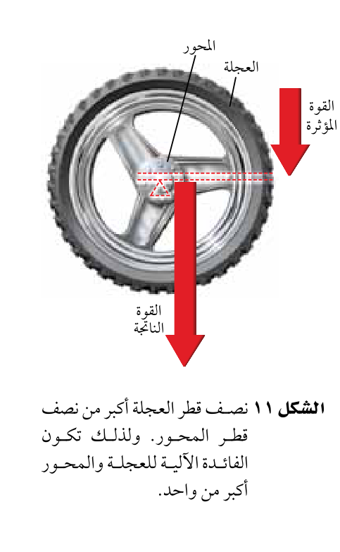
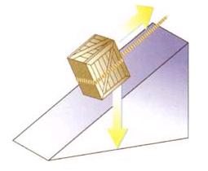
العلوم | المادّة
الأول الإعدادي- الجزء الأول | الصفّ
الثاني (الحركة والقوى والآلات البسيطة) | الفصل
الشغل والآلات البسيطة الجزء الثالث | الدرس الثاني

Slide 2

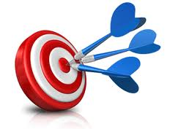
أهداف الدرس
الشغل والآلات البسيطة3
العلوم -الأول الإعدادي
1- يميز بين أنواع مختلفة من الآلات البسيطة.
2-يعطي أمثلة على آلات تعمل بمبدأ أحد أنواع الآلات البسيطة.

Slide 3





الشغل والآلات البسيطة3
العلوم -الأول الإعدادي
الربط مع المعرفة السابقة
عزيزي الطالب: لقد تعرفت في الجزء الثاني من درس الشغل والآلات البسيطة على أنواع الروافع. تأمل الروافع التالية ثم صنفها وفقًا لأنواعها الثلاثة:
الرافعة
النوع
الثالث
الثاني
الثالث
الأول

Slide 4
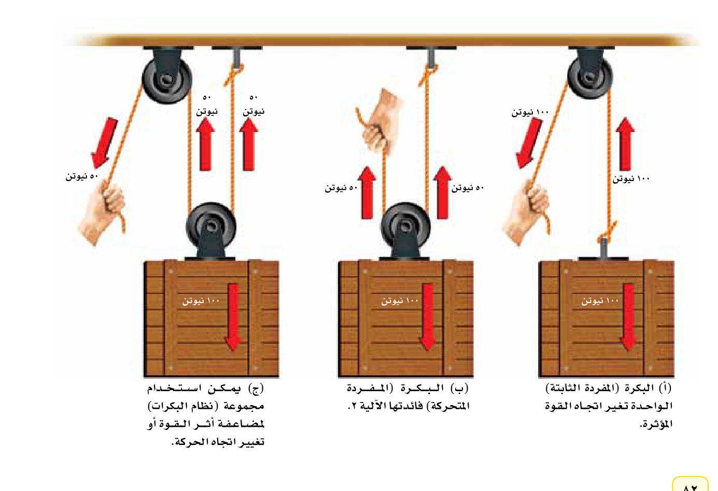
الآلات البسيطة- البكرات
الشغل والآلات البسيطة3
العلوم -الأول الإعدادي
البكرة : عجلة في محيطها أخدود يمر حوله حبل.
البكرة تغير اتجاه القوة المؤثرة، وقد تزيد من أثرها أي تقلل من القوة اللازمة لرفع الثقل.
أنواع البكرات
نظام البكرات
البكرة المتحركة
البكرة الثابتة

Slide 5
الآلات البسيطة- البكرات
الشغل والآلات البسيطة3
العلوم -الأول الإعدادي
رافعة من النوع الأول فائدتها الآلية =1
( تغير اتجاه القوة المؤثرة)
البكرة الثابتة
رافعة من النوع الثاني فائدتها الآلية =2
(تقلل مقدار القوة المؤثرة أو التغلب على مقاومة كبيرة بتأثير قوة صغيرة أو مضاعفة أثر القوة)
البكرة المتحركة
يمكن استخدام مجموعة(نظام البكرات) لمضاعفة أثر القوة أو تغيير اتجاه الحركة.
نظام البكرات

Slide 6
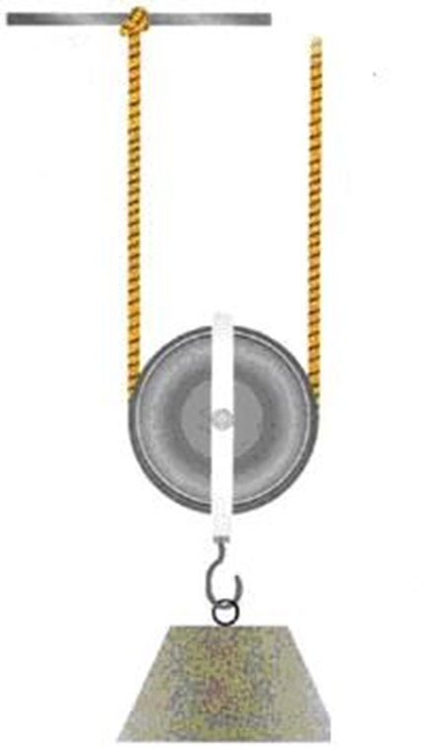
البكرات – النشاط التقييمي
الشغل والآلات البسيطة3
العلوم -الأول الإعدادي
عزيزي الطالب: مستعينًا بالمعلومات السابقة، أجب عن السؤال التالي:
يوضح الشكل المجاور بكرة مفردة تستعمل في رفع جسم. مستعينا بالشكل وبما درسته أجب عن الأسئلة التالية:
1- حدد ما إذا كانت هذه البكرة ثابتة أم متحركة؟
2- كم تساوي الفائدة الآلية لهذا النوع من البكرات عند إهمال الاحتكاك؟
3- ما تأثير استعمال هذه البكرة على القوة اللازمة لرفع الجسم؟
4- إذا علمت أن وزن الجسم المراد رفعه 120 نيوتن فكم يحمل كل حبل من حبلي الحمل من وزن الجسم المراد رفعه؟
5- كيف يمكن تغيير اتجاه قوة شد الحبل الملفوف حول هذه البكرة دون أن تتغير فائدتها الآلية؟
بكرة متحركة
فائدتها = 2
التغلب على مقاومة كبيرة بتأثير قوة صغيرة أو مضاعفة أثر القوة.
60 نيوتن
إضافة بكرة مفردة ثابتة، فتبقى الفائدة الآلية =2 ( نظام البكرات).

Slide 7
الآلات البسيطة – العجلة والمحور
الشغل والآلات البسيطة3
العلوم -الأول الإعدادي
العجلة والمحور:
آلة بسيطة مكونة من قرصين دائريين، الأكبر قطراً يسمــى العجلة، والأصغر قطراً يسمى المحور يدوران حول محور ارتكاز واحد مشترك.
تحسب الفائدة الآلية لهذه الآلة بقسمة نصف قطر العجلة على نصف قطر المحور، وتكون دائمًا أكبر من واحد.

Slide 8
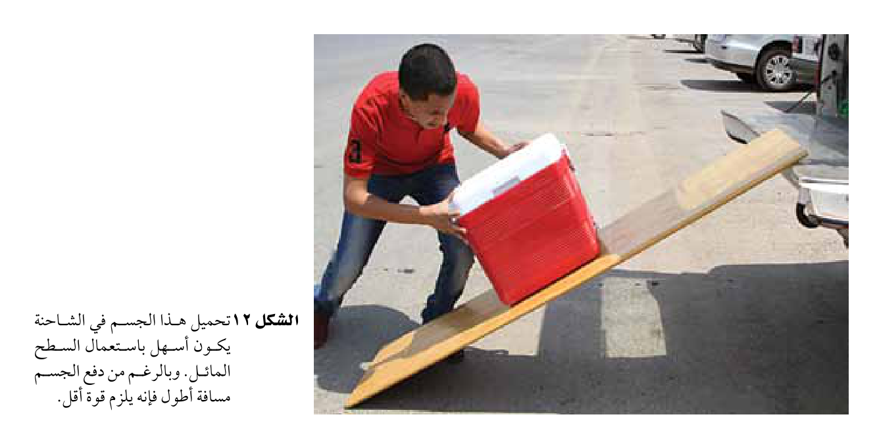
الآلات البسيطة – المستوى المائل
الشغل والآلات البسيطة3
العلوم -الأول الإعدادي
المستوى المائل: السطح المنحدر الذي يمكّن من رفع جسم ثقيل بقوة أقل، في مقابل التحرك مسافة أطول.
العوامل التي تعتمد عليها فاعلية الالة:-
1- الارتفاع المراد الوصول إليه.
2- طول المستوى المائل.
كلما زاد طول السطح المائل قلت القوة التي نحتاجها لتحريك الجسم.
طول السطح المائل
الفائدة الآلية المثالية =
ارتفاع السطح المائل

Slide 9
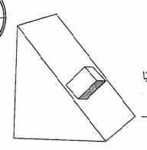
المستوى المائل – النشاط التقييمي
الشغل والآلات البسيطة3
العلوم -الأول الإعدادي
عزيزي الطالب: مستعينًا بمقطع الفيديو والمعلومات السابقة؛ أجب عن الأسئلة التالية:
يوضح الشكل المجاور آلة بسيطة تستعمل في رفع صندوق. مستعينًا بالشكل وبما درسته أجب عن الأسئلة التالية:
المستوى المائل.
1- ما اسم هذه الآلة؟
2- هل يتحرك الصندوق مسافة أطول أم أقصر عند رفعه عموديا إلى
الارتفاع نفسه دون استعمال هذه الآلة؟
3- لماذا يكون الشغل المنجز بوساطة هذه الآلة أقل من الشغل المبذول؟
يتحرك مسافة أقصر.
لأنه تم فقدان جزء من الشغل المبذول بسبب الاحتكاك.

Slide 10
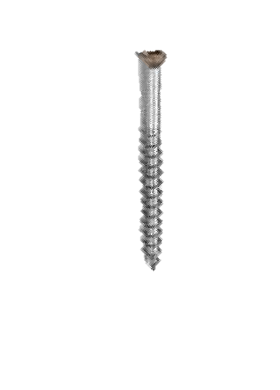
الآلات البسيطة – المسمار اللولبي (البرغي)
الشغل والآلات البسيطة3
العلوم -الأول الإعدادي
المسمار اللولبي (البرغي):
مستوى مائل يلتف حول اسطوانة، ويعمل على تغيير اتجاه القوة.
البرغي يغير اتجاه القوة المؤثرة، فعند تدوير البرغي فإن أسنان اللولب تغير اتجاه القوة المؤثرة بحيث تدفع البرغي داخل المادة.

Slide 11
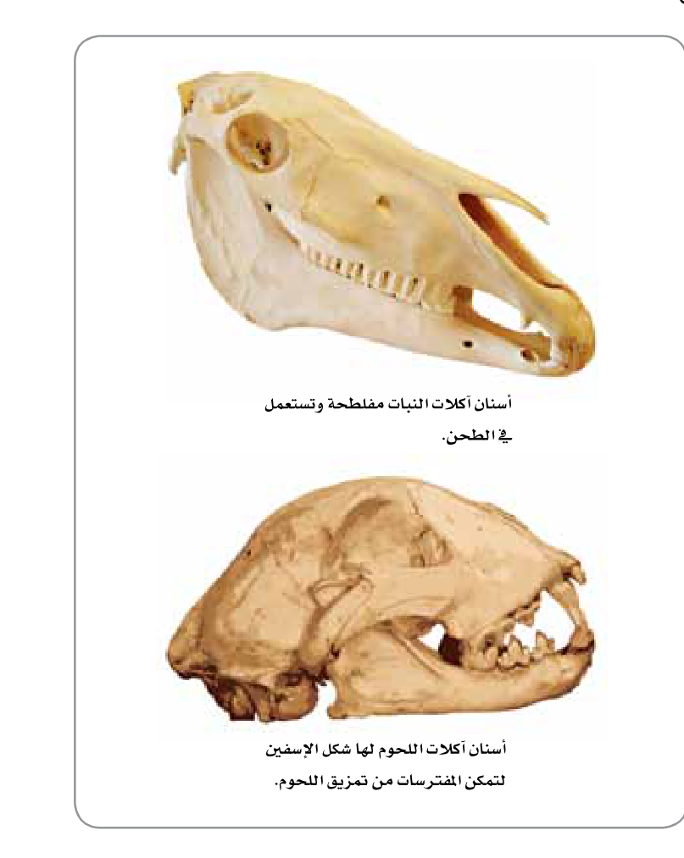
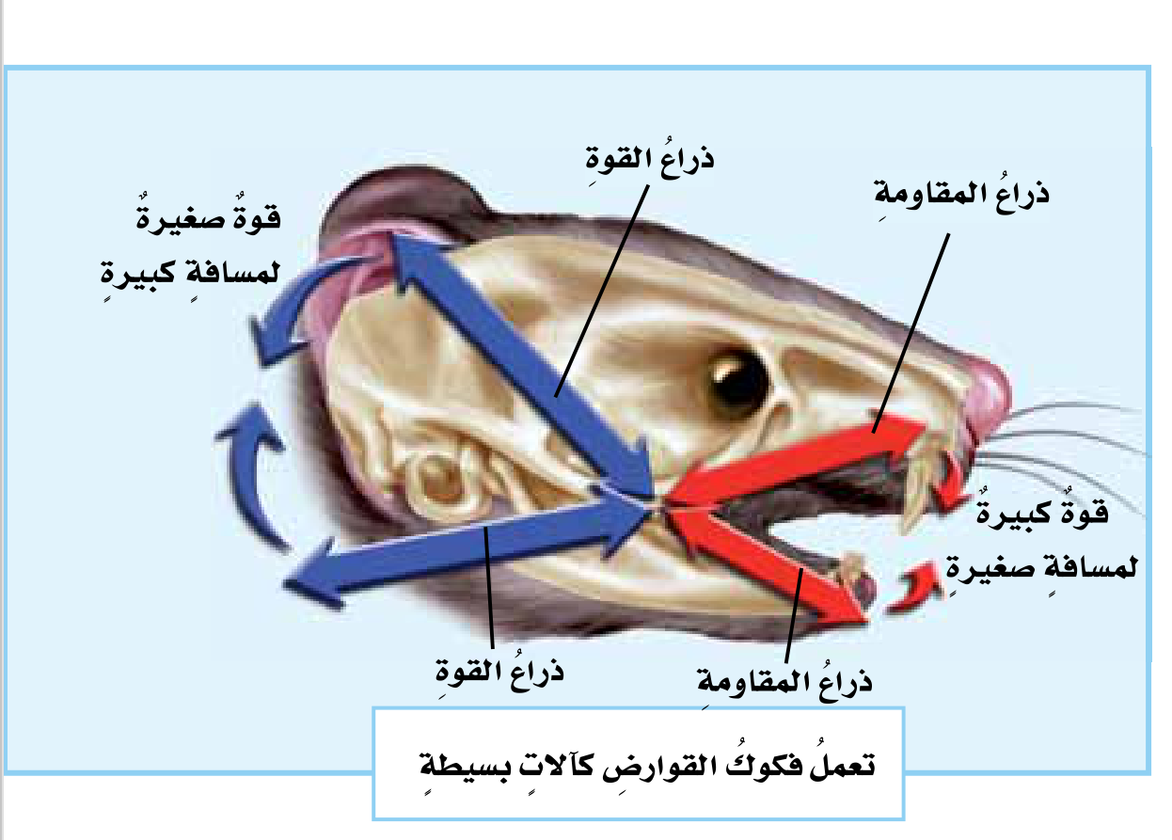
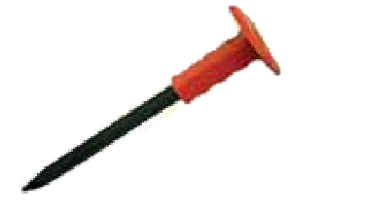
الآلات البسيطة – الإسفين
الشغل والآلات البسيطة3
العلوم -الأول الإعدادي
الإسفين:
سطح مائل متحرك له وجه واحد أو وجهان مائلان، وهو يغير اتجاه القوة المؤثرة.
إن أسنان آكلات اللحوم تتخذ شكل الأسافين أكثر مما هي لدى
آكلات النبات. فأسنان آكلات اللحوم تقطع وتمزق اللحوم بينما
آكلات النبات تعمل على طحن المادة النباتية.
- من أمثلتها السكاكين والفؤووس.
- الاسنان الأمامية أسافين تستخدم للقطع.

Slide 12

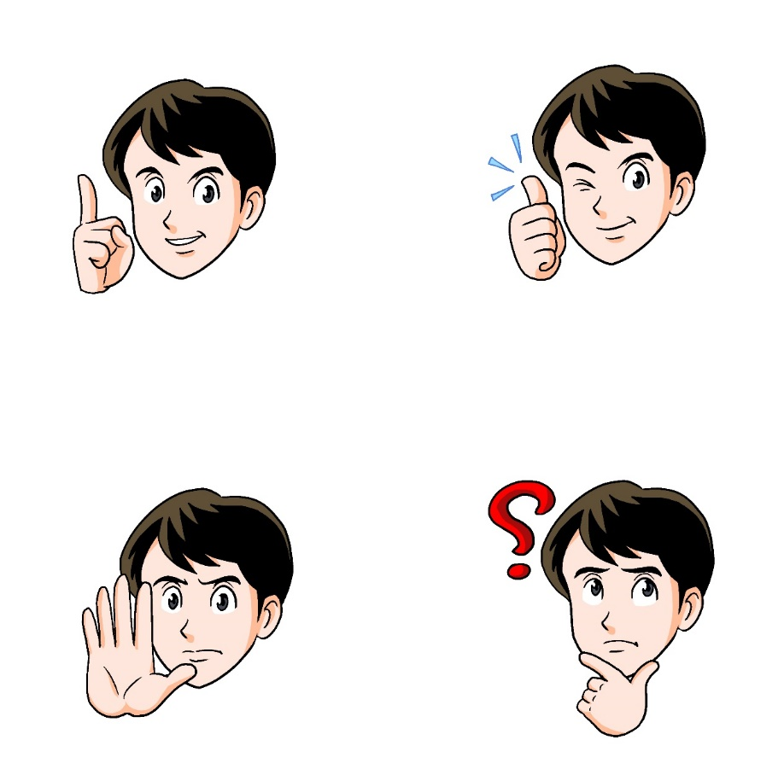
الشغل والآلات البسيطة3
العلوم -الأول الإعدادي
التقويم النهائي
عزيزي الطالب، اختبر معلوماتك حول درس الشغل والآلات البسيطة (الجزء الثالث) بفتح الرابط الإلكتروني من خلال الضغط على الشكل الذي أمامك:

Slide 13
الشغل والآلات البسيطة3
العلوم -الأول الإعدادي
انتهى الدرس

